Slide 1

MicroPython

Slide 2
MicroPython
MicroPython est une implémentation du langage de programmation libre, sous licence MIT, de Python, adapté au monde des microcontrôleurs
2012
Ecrit à l'origine pour les processeurs STM32
Fonctionne sur ESP8266, ESP32, PyBoard
Nécessite 16Ko RAM
Le programme peut faire 256Ko
Code identique côté microcontrôleur et backend

Slide 3
Avantages
Très proche de Python
Pas de gestion de mémoire
Pas de pointeur
Enormément de librairie
Compatible avec les librairies scientifiques et d'IA
Compatible avec les meilleurs IDE
PyCharm ESP8266 mais pas en ESP32
VSCode (difficile)
Thonny
Portable
ESP32 ⬄ Arduino ⬄ RPI Pico ⬄ STM32

Slide 4
Inconvénients
Nécessite + de RAM
Incompatible avec l'Arduino Uno
Certains nouveaux standards peuvent prendre du temps à être implémenté en MicroPython
Le vieux matériel est généralement non compatible

Slide 5
Python vs MicroPython
Allégement des modules
Pour tenir en mémoire MicroPython à enlever tout ce qui est gros
GUI, BD, OS, Sys, …
Pas de VM
OO moins puissant
Ajout GPIO et PySerial

Slide 6
ESP32
MicroPython est compatible Arduino IDE
Thonny IDE
https://www.upesy.fr/blogs/tutorials/install-micropython-on-esp32-quickly-with-thonny-ide
Doc
https://docs.micropython.org/en/latest/esp32/quickref.html

Slide 7
Thonny

Slide 8
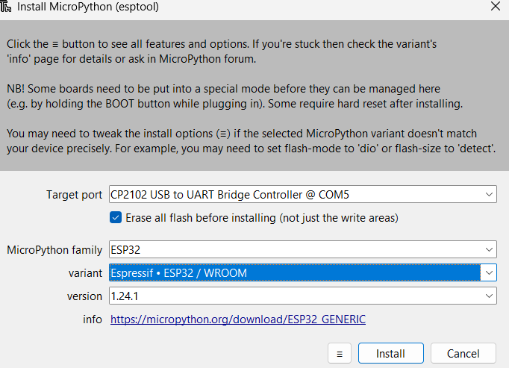
Installation détaillée
Testé uniquement en 1.24.1

Slide 9
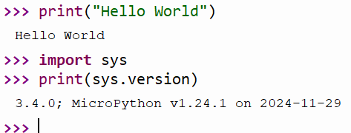
REPL
Read Evaluate Print Loop
Il s'agit du prompt Micropython accessible via Thonny
Par défaut sur UART0 (USB)

Slide 10
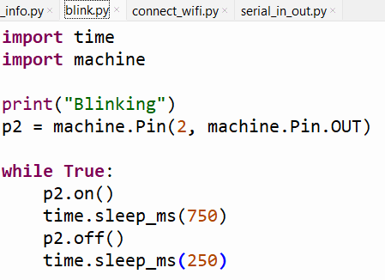
Premier script

Slide 11
Refactorisation du code
Encourager les modules
Encourage la programmation OO
Exemples

Slide 12

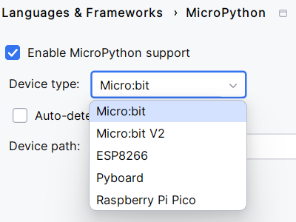
PyCharm
Plugin Micropython
Non compatible ESP32

Slide 13
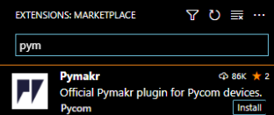
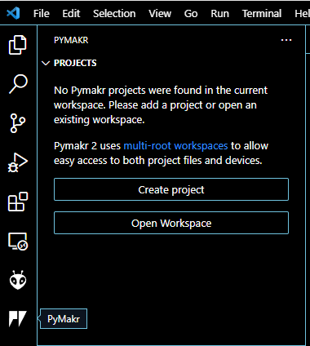
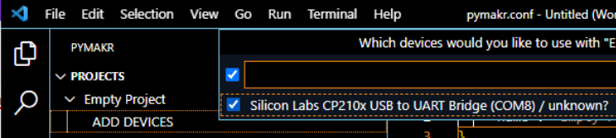
VSCode
Le meilleurs mais c'est complexe
Le flash doit ce faire depuis Thonny puis
Installer Node.js dernière version
Installer l'extension Pymkr
Cliquer sur l'icône Pymkr puis create project
Puis Add Device

Slide 14
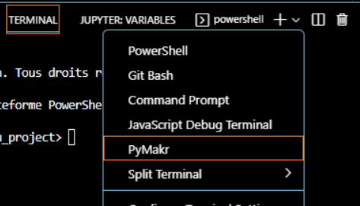
VSCode
Lancer le terminal Micropython en cliquant sur Terminal et +
Créer un script
Se connecter à la device
Click droit sur le script > Pymakr > Run

Slide 15
Intellisense
Taper la commande dans le terminal Python
Et non Micropython
pip install -U micropython-esp32-stubs --no-user --target ./typings
Pour lancer un nouveau script il faut toujours arrêter l'ancien
Control+C dans le terminal
C'est assez lourd

Slide 16
Pour travailler
Pour la formation
Utiliser Thonny pour Micropython
Utiliser VSCode pour Python

